Slide 1
KARDIOVASKULÁRNÍ SYSTÉM

Slide 2
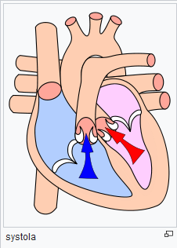
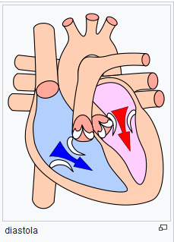
Srdce (cor)
Dutý svalový orgán, má 4 dutiny
Funguje jako svalová pumpa – pohání krev přes cévy do všech tkání v těle
Umožňuje výživu a výměnu látek ve tkáních
Systola = stah srdeční svaloviny
Diastola = ochabnutí srdeční svaloviny
Video - srdce obecně:
https://www.youtube.com/watch?v=CJjzBnzrceE
Kardiovaskulární a lymfatický systém

Slide 3
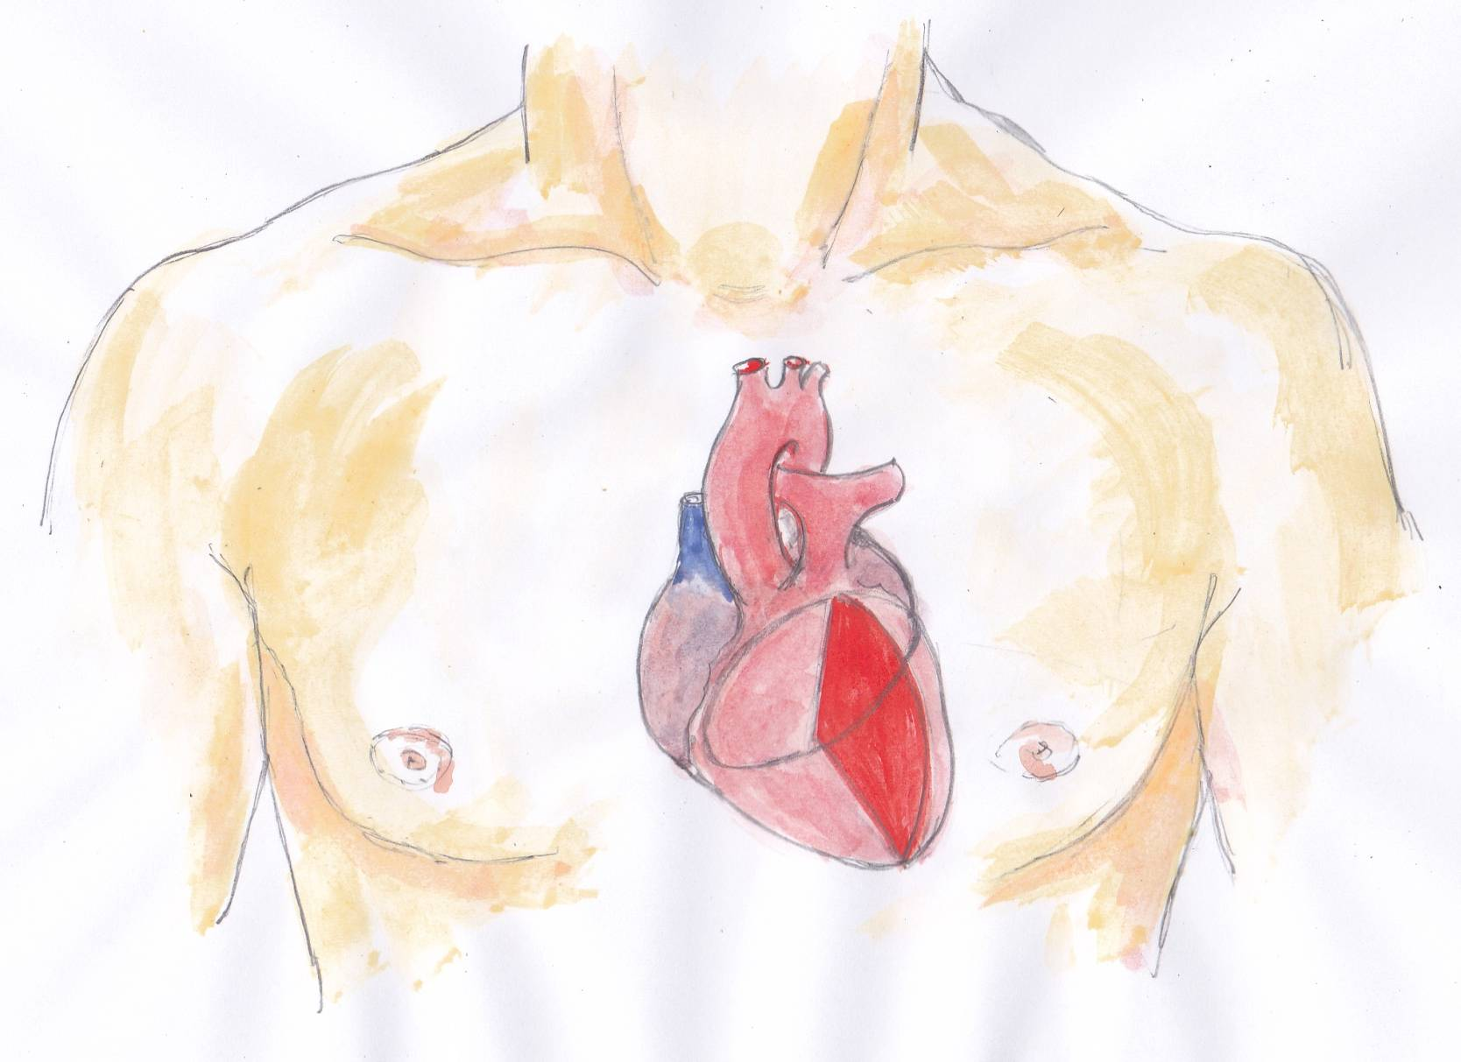
Srdce (cor) - umístění
Uloženo za hrudní kostí v mezihrudí (mediastinu) v osrdečníkovém vaku (perikard)
Tvar kužele, poloha srdce v hrudníku: 1/3 srdce vpravo, 2/3 vlevo
Podélná osa srdeční – šikmá spojnice báze a hrotu
Báze srdeční (širší) – kraniálně, vstup a výstup velkých cév
Hrot srdeční - kaudálně
Kardiovaskulární a lymfatický systém

Slide 4
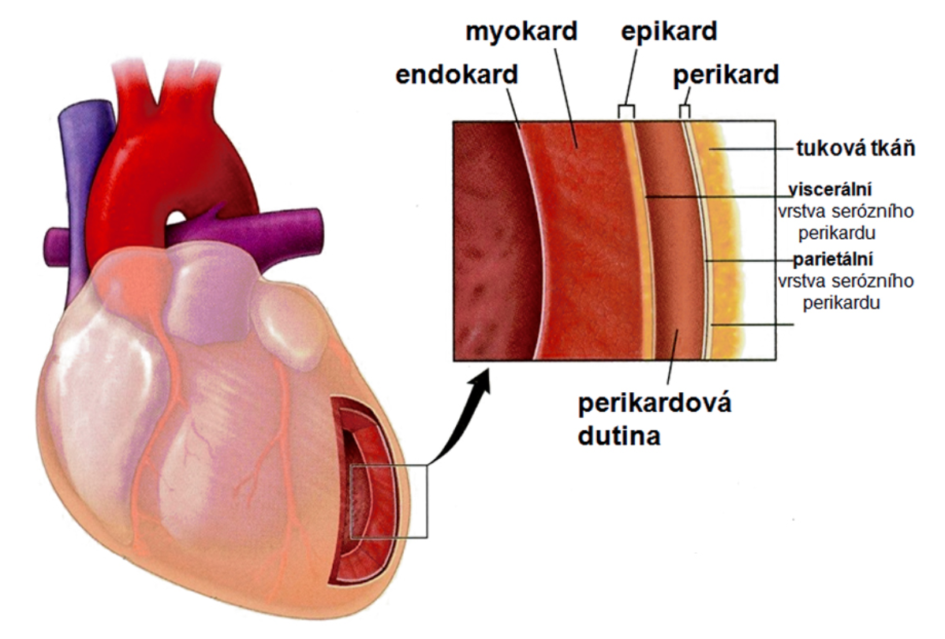
Stavba stěny srdeční
3 vrstvy:
Endokard – hladká, lesklá a průsvitná blána, vystýlá dutiny srdeční, kryje z obou stran povrch srdečních chlopní
Myokard (nejsilnější) – příčně pruhovaná svalovina srdeční, zajišťuje pravidelné stahy srdce, tvořen kardiomyocyty (srdeční buňky), nejsilnější v levé komoře, vyživován koronárními tepnami
Perikard (osrdečník) - dvojvrstevný obal srdce:
zevní list - perikard v užším slova smyslu
vnitřní serózní list - epikard
mezi nimi je štěrbina, obsahuje asi 20 ml tekutiny
hladký povrch serózního perikardu umožňuje klouzání obou listů po sobě s minimálním třením
Kardiovaskulární a lymfatický systém

Slide 5
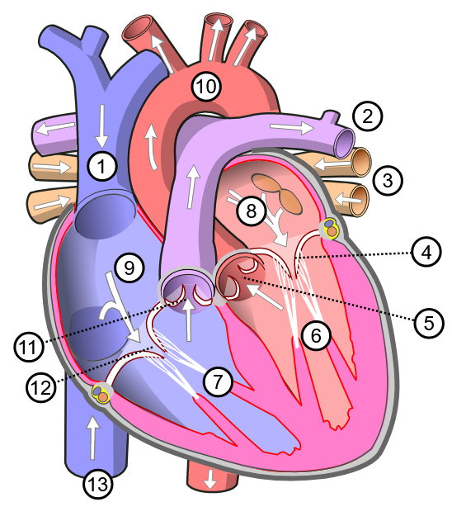
Tok krve + části srdce
1. Horní dutá žíla – 2. Plicní tepna – 3. Plicní žíla – 4. Mitrální chlopeň – 5. Aortální chlopeň – 6. Levá komora – 7. Pravá komora – 8. Levá síň – 9. Pravá síň – 10. Aorta – 11. Plicní chlopeň – 12. Trojcípá chlopeň – 13. Dolní dutá žíla
Kardiovaskulární a lymfatický systém

Slide 6
Srdeční dutiny
Krev při průchodu srdcem protéká 4 dutinami:
Pravá předsíň (atrium dextrum, RA) – přívod krve z horní a dolní duté žíly
Pravá komora (ventriculus dexter, RV) - neokysličená krev ze srdce do plic
Levá předsíň (atrium sinistrum, LA) - ústí plicních žil, okysličená krev z plic
Levá komora (ventriculus sinister, LV) – vypuzuje okysličenou krev do aorty
Kardiovaskulární a lymfatický systém

Slide 7
Srdeční chlopně
Propouštějí krev z jednoho oddílu do druhého, brání zpětnému toku
Cípaté: cípy (cuspides), do volných okrajů se upínají šlašinky (chordae tendinae)
trojcípá (valva tricuspidalis) – mezi pravou předsíní a pravou komorou
dvojcípá (valva bicuspidalis, mitrální) – mezi levou předsíní a komorou
Poloměsíčité: při odstupu velkých tepen z komor, každá se skládá ze 3 poloměsíčitých valvul
pulmonální (valva trunci pulmonalis) – mezi pravou komorou a plicnicí
aortální (valva aortae) – mezi levou komorou a aortou
Při uzávěrech chlopní vznikají srdeční ozvy:
1. ozva - zaklapnutí cípatých chlopní, vzniká při systole komor
2. ozva - zaklapnutí poloměsíčitých chlopní na začátku diastoly
Kardiovaskulární a lymfatický systém

Slide 8
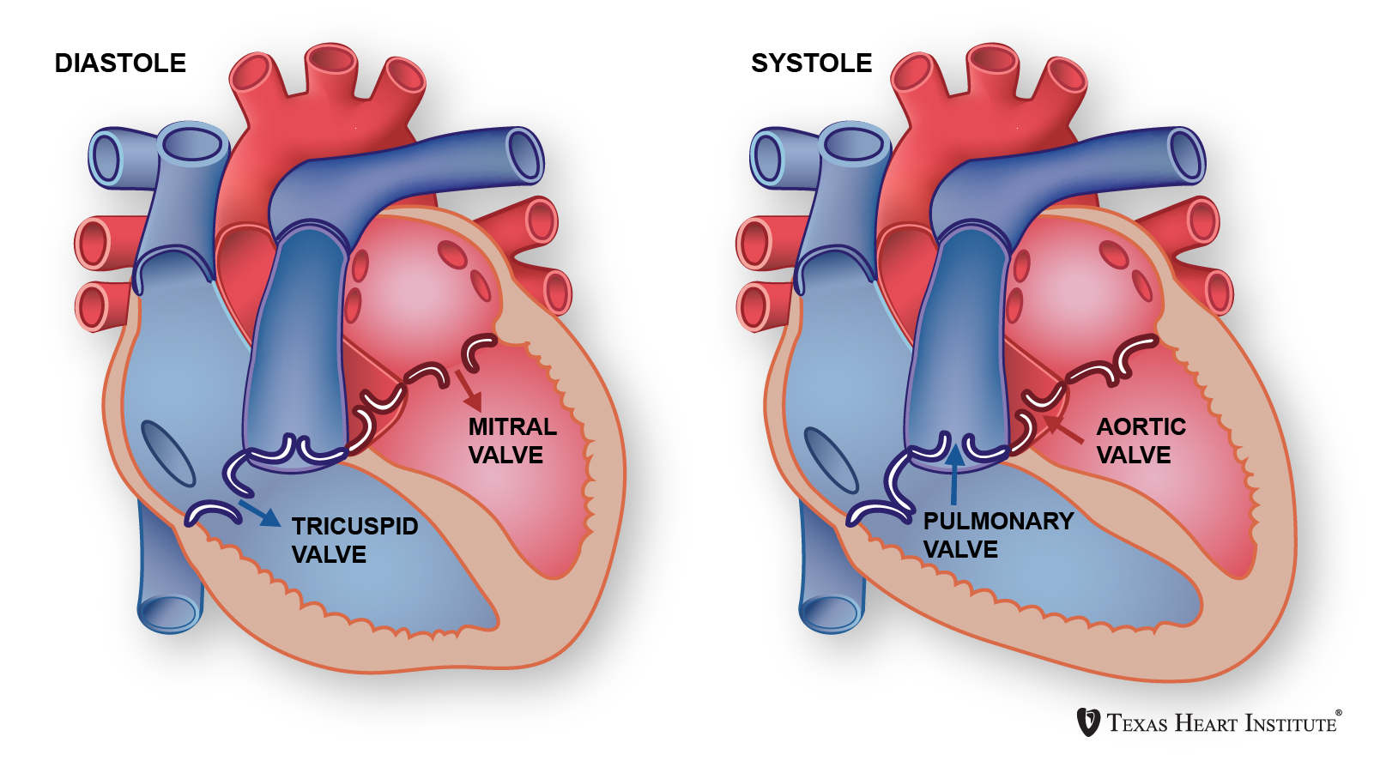
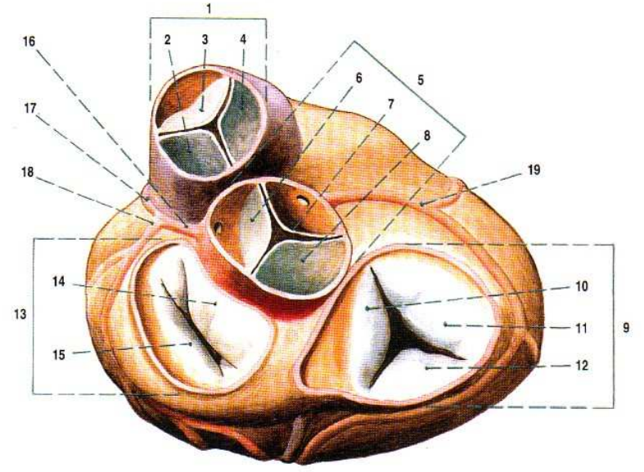
Kardiovaskulární a lymfatický systém

Slide 9
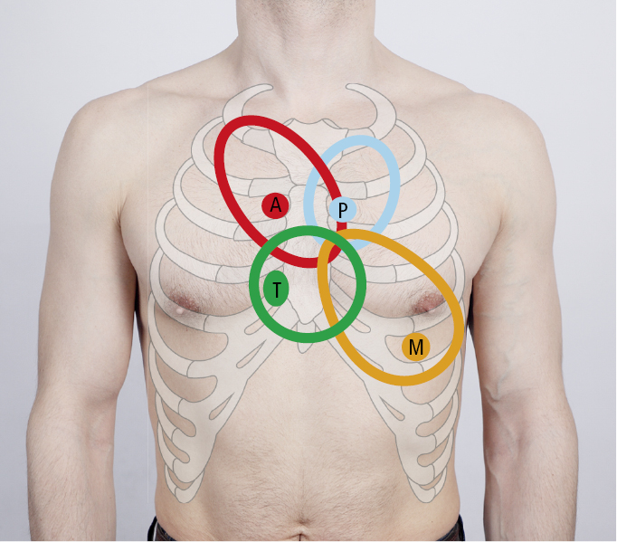
Poslechová místa srdečních chlopní
A: Aortální chlopeň – 2. mezižebří vpravo
P: Pulmonální chlopeň – 2. mezižebří vlevo
T: Trikuspidální/trojcípá chlopeň – 5. mezižebří vpravo
M: Mitrální chlopeň – 5. mezižebří vpravo, vnitřně od medioklavikulární čáry
Kardiovaskulární a lymfatický systém

Slide 10
Topografické vztahy perikardu
Vrchol dutiny osrdečníkové (kupula perikardu) – nahoře
Báze perikardu - dole a shora přirostlá na šlašité centrum bránice
Pozor: báze perikardu je dole, kdežto báze srdeční nahoře
Přímo na přední stěnu hrudní naléhá srdce v perikardu pouze malou trojúhelníkovitou částí své přední plochy – area pericardiaca (mezi hrudní stěnu a srdce se vsouvají plíce)
Kardiovaskulární a lymfatický systém

Slide 11
Průtok krve srdcem
Malý krevní oběh = plicní:
slouží k okysličení krve
Pravá komora
→ plicnice
→ plíce
→ okysličení
→ plicní žíly
→ levá předsíň
Velký krevní oběh = tělní:
slouží k distribuci okysličené krve do těla
Levá komora
→ aorta
→ orgány
→ horní a dolní dutá žíla
→ pravá předsíň
Kardiovaskulární a lymfatický systém

Slide 12
Cévní zásobení srdce
Výživu srdeční stěny zajišťují koronární (věnčité) tepny
Odstupují ze vzestupné aorty (první větve)
Probíhají po povrchu srdce pod epikardem
Při jejich uzávěru - infarkt myokardu
Pravá koronární tepna = arteria coronaria dextra
Zásobuje P předsíň, většinu P komory, zadní 1/2 mezikomorového septa a k němu přilehlou malou část stěny L komory, převodní systém srdeční
Levá koronární tepna = arteria coronaria sinistra
Kmen je krátký (cca 1 cm), poté se dělí ve 2 hlavní větve:
ramus interventricularis anterior (RIA)
ramus circumflexus (RC)
Zásobuje většinu stěny L předsíně, většinu stěny L komory, část P komory a mezikomorového septa
Kardiovaskulární a lymfatický systém

Slide 13
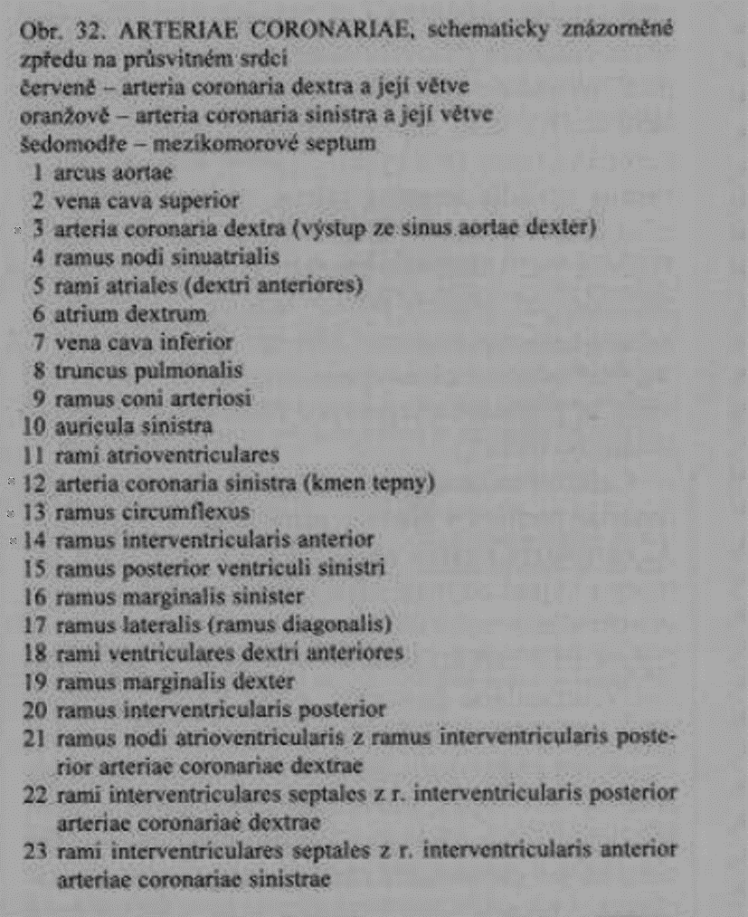
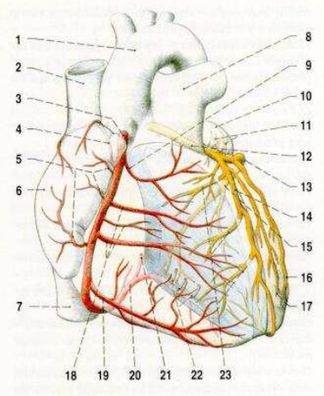
Cévní zásobení srdce
Kardiovaskulární a lymfatický systém

Slide 14
Převodní systém srdeční
Kardiomyocyty (buňky srdeční svaloviny) se dělí podle funkce na 2 typy:
Převodní systém srdeční (PSS) – autonomně vytváří vzruchy a rozvádí je po srdci
Pracovní myokard – zajišťuje kontrakci (schopnost tvorby vzruchů mají jen za patologických podmínek)
PSS je specializovaná srdeční svalovina – tvoří akční potenciály, rozvádí je k pracovnímu myokardu a stimulují ho ke kontrakci
PSS má 3 vlastnosti:
Autonomie (nezávislost): jednotlivé srdeční kontrakce vznikají nezávisle na CNS a působení hormonů
Automacie (samočinnost): srdce samočinně vytváří podněty k vlastní kontrakci
Rytmicita (pravidelnost): podněty ke kontrakci se vytvářejí pravidelně s určitou frekvencí
Kardiovaskulární a lymfatický systém

Slide 15
Struktura PSS
Sinoatriální uzel (SA uzel): přirozený pacemaker (kardiostimulátor), za fyziologických podmínek vzniká vzruch zde, klidová frekvence tvorby akčních potenciálů je 70-80/min (tzv. sinusový rytmus srdeční)
Internodální síňové spoje – šíří vzruch na pracovní myokard a do AV uzlu
Atrioventrikulární uzel (AV uzel): vede vzruch pomaleji než SA uzel → žádoucí zdržení atriventrikulárního přechodu (nejprve je potřeba dokončit kontrakci předsíní, pak kontrakce komor), sekundární pacemaker (40-60/min)
Hisův svazek: jediné místo, kudy může přecházet vzruch z předsíní na komory
Tawarova raménka – v mezikomorovém septu, levé vede vzruch k myokardu levé komory, pravé k myokardu pravé komory
Purkyňova vlákna – rozvádí vzruch na pracovní myokard komor
Při námaze či rozrušení se akce srdeční zrychluje (vliv sympatiku)
Parasympatikus zpomaluje akci srdeční, např. ve spánku
Kardiovaskulární a lymfatický systém

Slide 16
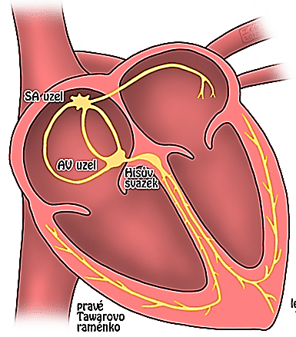
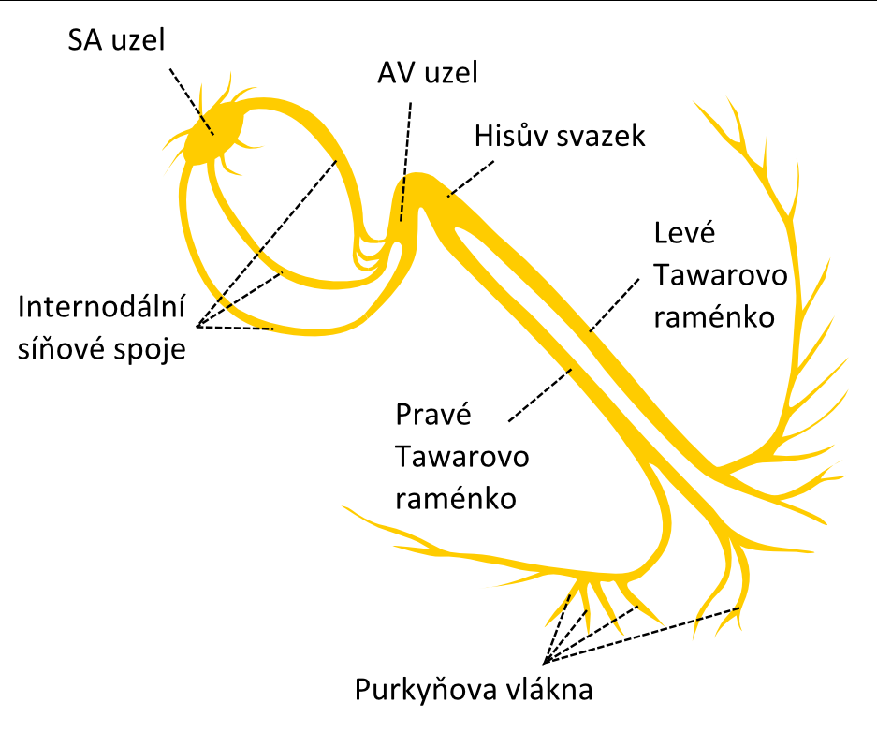
Struktura PSS
Převodní systém srdeční (izolovaně):
Kardiovaskulární a lymfatický systém

Slide 17
Periferní cévy
Tepny = arterie
Žíly = vény
Kapiláry
Kardiovaskulární a lymfatický systém

Slide 18
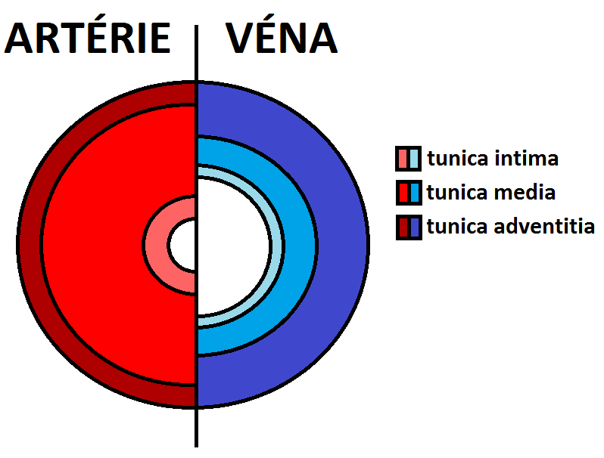
Obecná stavba
Tunica intima – všechny cévy vystlány endotelem
Tunica media – svalová vrstva
Tunica adventitia – vazivo na povrchu
Kardiovaskulární a lymfatický systém

Slide 19
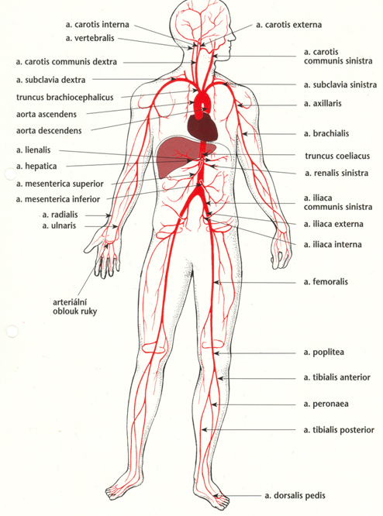
Tepny, arterie
Kardiovaskulární a lymfatický systém

Slide 20
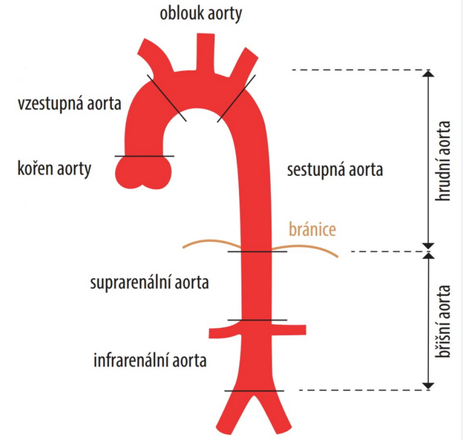
Aorta (srdečnice)
Vystupuje z levé komory, vede okysličenou krev do celého těla
Dělí se na:
Aorta ascendens (vzestupná aorta) - větvemi zásobuje srdce
Arcus aortae (oblouk aorty) - větvemi zásobuje hlavu, krk, obě HK
Aorta descendens (sestupná aorta), dělí se na:
aorta thoracica (hrudní aorta)
aorta abdominalis (břišní aorta)
Hranice: průchod bránicí
Kardiovaskulární a lymfatický systém

Slide 21
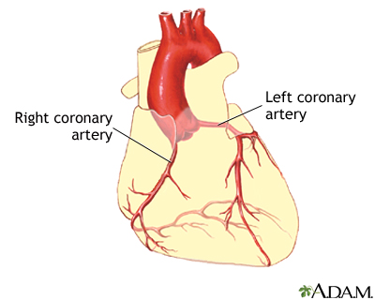
Aorta ascendens (vzestupná aorta)
Vystupuje z levé komory
Má průměr až 3 cm, délku asi 5 cm
Odstupují z ní 2 větve, cévně zásobují myokard
arteria coronaria dextra
arteria coronaria sinistra
Kardiovaskulární a lymfatický systém

Slide 22
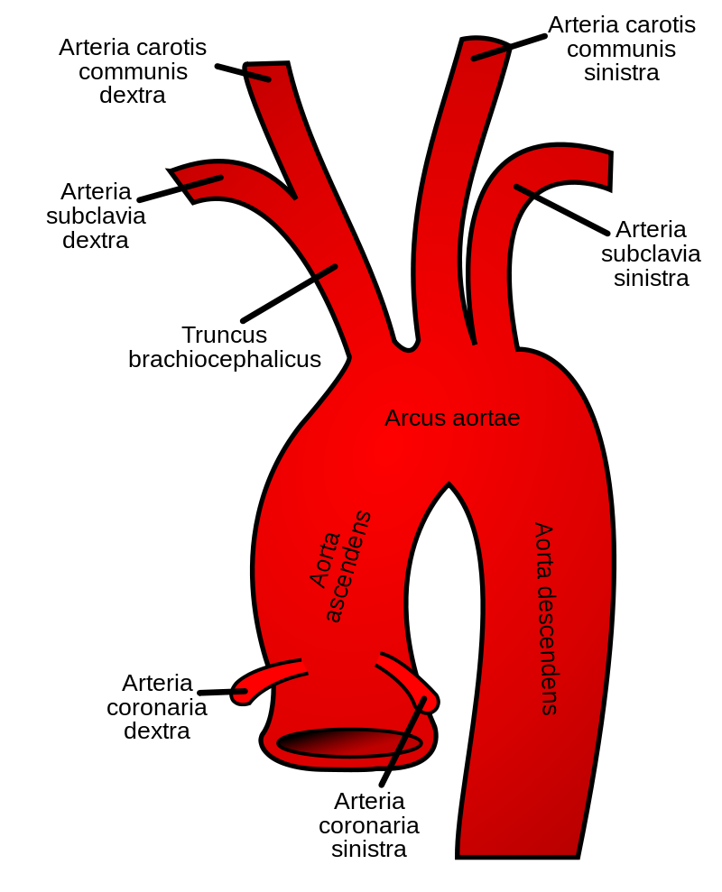
Arcus aortae (aortální oblouk)
Začátek v úrovni dolního okraje manubria sterni, dále probíhá obloukem směrem dorzálně a doleva
V úrovni Th4 přechází v sestupnou (hrudní) aortu
Z konvexitě vydává 3 větve (ke krku, hlavě a HK):
Truncus brachiocephalicus (hlavopažní kmen)
a. subclavia dextra (pravá podklíčková tepna)
a. carotis communis dextra (pravá společná krkavice)
Arteria carotis communis sinistra (levá společná krkavice)
Arteria subclavia sinistra (levá podklíčková tepna)
Kardiovaskulární a lymfatický systém

Slide 23
Arteria carotis communis dextra et sininistra
= pravá a levá společná krkavice
Hlavní arterie pro hlavu a částečně pro krk, součástí nervově cévního svazku krčního (spolu s v. jugularis interna a n. vagus (n. X)
Probíhají mezi svaly na krku, v úrovni štítné chrupavky (C3-C4) se dělí na:
arteria carotis externa (zevní krkavice) - zajišťuje cévní zásobení orgánů krku a obličeje
arteria carotis interna (vnitřní krkavice) – vstupuje do lebky přes canalis caroticus (v kosti spánkové), zásobuje mozek, oko, část čelní krajiny a nosu, konečný úsek spoluvytváří Willisův tepenný mozkový okruh (spolu s páteřními tepnami, aa. vertebrales)
Při tepenném krvácení z karotidy - komprese společné krkavice při předním okraji m. sternocleidomastoideus (kývač hlavy) asi uprostřed jeho délky, vedle hrtanu.
Kardiovaskulární a lymfatický systém

Slide 24
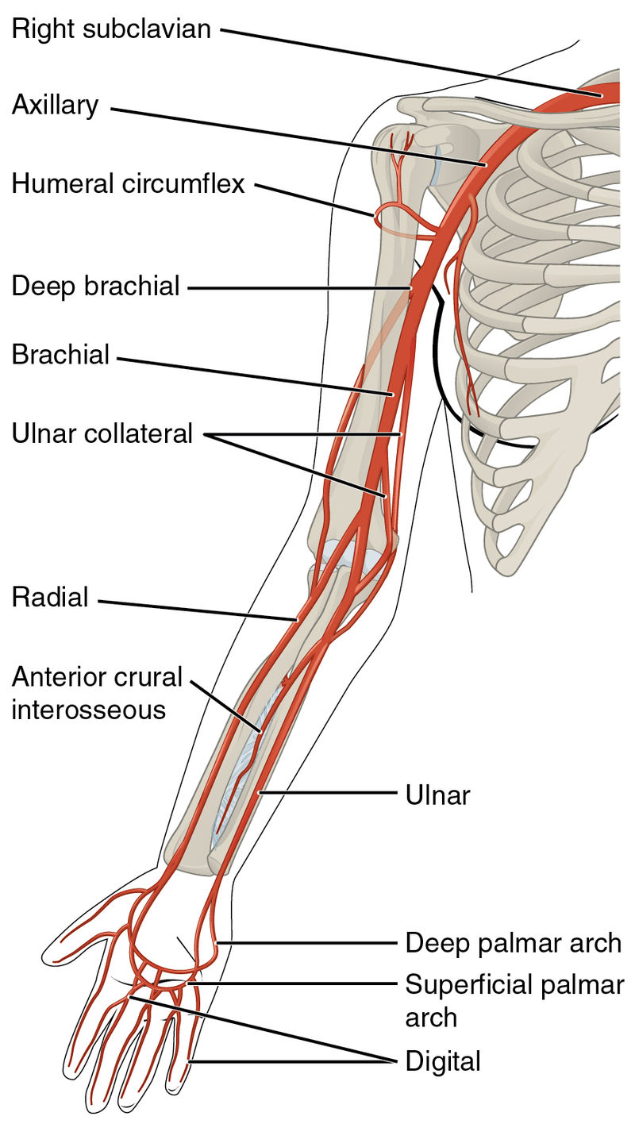
Arteria subclavia dextra et sinistra
= pravá a levá podklíčková tepna
Větve pro mozek, krční míchu, krční páteř, svaly krku, štítnou žlázu, hrtan a HK
Klinicky důležité větve: aa. vertebrales - páteřní tepny, prochází přes příčné výběžky krčních obratlů a týlním otvorem vstupují do lebky, kde se spojují s větvemi aa. carotis internae a vytvářejí Willisův tepenný okruh
Podklíčkové tepny pokračují do podpažní jámy a mění se v podpažní tepnu – a. axillaris → pokračují na HK jako pažní tepna – a. brachialis a v loketní jamce se dělí na a. radialis a a. ulnaris
Místa komprese tepen horní končetiny (zástava tepenného krvácení):
Tepna podklíčková: komprese proti 1. žebru nad vnitřní 1/3 klavikuly.
Tepna podpažní: komprese proti humeru v axile.
Tepna pažní: komprese proti humeru na vnitřním okraji paže - v sulcus bicipitalis medialis.
Tepna vřetenní a loketní: komprese proti radiu a ulně v oblasti zápěstí na přední straně předloktí
Kardiovaskulární a lymfatický systém

Slide 25
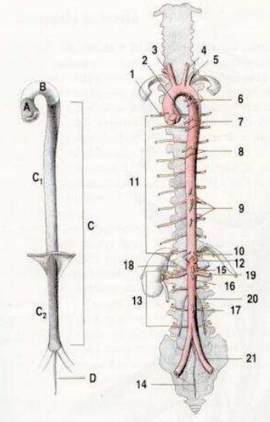
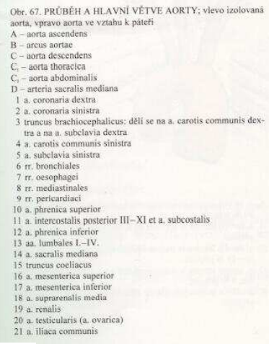
Aorta descendens (sestupná aorta)
Dělí se na hrudní a břišní část, obě mají větve:
Parietální (nástěnné) – vyživují stěnu hrudní a břišní
Viscerální (orgánové) – zásobují orgány
Aorta thoracica
Navazuje na aortální oblouk (Th3−Th4)
Vydává přímé větve pro hrudní stěnu, jícen, průdušky, plíce (výživný oběh plic), osrdečník
Kardiovaskulární a lymfatický systém

Slide 26
2. Aorta abdominalis
Leží v retroperitoneu břišní dutiny, navazuje na a. thoracica
Běží při páteři po levém boku VCI (od Th12) až k bifurkaci aorty (L4), kde se dělí na pravou a levou společnou kyčelní tepnu (aa. illiacae communes)
Odstupují z ní párové a nepárové větve pro zásobení břišní stěny a břišních a pánevních orgánů
Párové viscerální větve:
aa. suprarenales - pro nadledviny
aa. renales - pro ledviny
aa. testiculares/ovaricae - pro varlata/vaječníky (zakládají se v retroperitoneu)
Kardiovaskulární a lymfatický systém

Slide 27
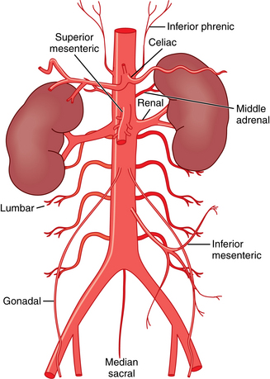
Nepárové viscerální větve:
truncus coeliacus (břišní kmen)
a. gastrica sinistra - zásobuje část žaludku
a. hepatica communis - zásobuje játra, část duodena a pankreatu, podílí se na výživě žaludku
a. lienalis - zásobuje slezinu a část žaludku
a. mesenterica superior – probíhá v mezenteriu (závěs tenkého střeva), zásobuje tenké střevo, slepé střevo, vzestupný a část příčného tračníku
a. mesenterica inferior – zásobuje zbylou část příčného tračníku, sestupný tračník, esovitou kličku a horní část konečníku
Kardiovaskulární a lymfatický systém

Slide 28
Arteriae iliacae communes dextra et sinistra
= Pravá a levá společná kyčelní tepna
Konečné větvě břišní aorty, vznikají bifurkací aorty (L4)
Každá se v malé pánvi dělí na:
A. iliaca interna (vnitřní kyčelní tepna) - probíhá v malé pánvi
A. iliaca externa (vnitřní kyčelní tepna) - z malé pánve přechází pod tříselným vazem na DK
Arteria iliaca interna – zásobuje pánevní stěnu, svalstvo kyčelního kloubu, orgány pánve – močový měchýř, konečník, pohlavní orgány:
u muže chámovod a prostatu
u ženy dělohu – a. uterina
Arteria iliaca externa – zásobuje DK, prochází pod tříselným vazem na přední stranu stehna jako a. femoralis (stehenní tepna) – hmatný tep pod středem tříselného vazu, poté přechází do podkolenní jámy jako a. poplitea a dělí se na a. tibialis anterior et posterior
Kardiovaskulární a lymfatický systém

Slide 29
Místa hmatného pulsu a komprese tepen dolní končetiny
Stehenní tepna (a. femoralis): stlačujeme pod středem tříselního vazu dvěma palci (v prohlubni mezi trupem a dolní končetinou). Při amputaci dolní končetiny, při krvácení ze stehna.
Podkolenní tepna (a. poplitea): v podkolenní jamce za současného max. ohnutí v kolenním kloubu. Při krvácení z bérce.
Zadní holenní tepna (a. tibialis posterior): puls lze hmatat za vnitřním kotníkem
Hřbetní nožní tepna (a. dorsalis pedis): puls lze hmatat na hřbetu nohy mezi 1.a 2. metatarzem
Kardiovaskulární a lymfatický systém

Slide 30
Kardiovaskulární a lymfatický systém

Slide 31
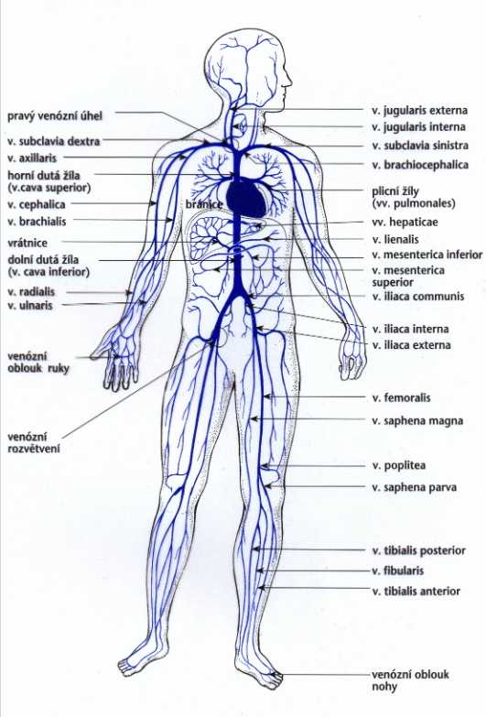
Žíly, vény
Kardiovaskulární a lymfatický systém

Slide 32
Žíly, vény
Cévy vedoucí krev směrem k srdci, ve většině případů se jedná o krev odkysličenou
Mají tenčí stěnu než arterie
Mnoho žil obsahuje chlopně, které zajišťují jednosměrný tok
Rozlišujeme žíly:
povrchové – nedoprovází arterie a tvoří bohaté sítě v podkoží
hluboké – doprovázejí tepny a často jsou zdvojené
Kardiovaskulární a lymfatický systém

Slide 33
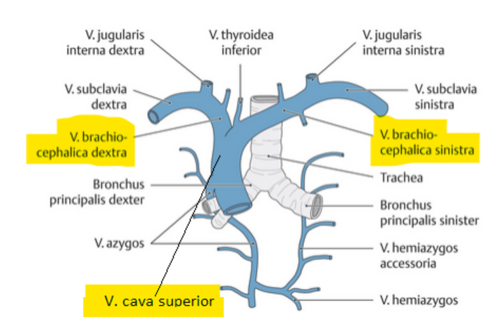
Systémový žilní oběh
Vena cava superior (horní dutá žíla, VCS)
Vede odkysličenou krev z horní ½ těla - hlava, krk a HK, hrudní stěna a část hrudních orgánů - do pravé předsíně
Široká a krátká žíla (průsvit 2cm, délka 6-7cm)
Nemá chlopně
Vzniká ve výši 2. sternokostálního kloubu soutokem vena brachiocephalica dextra et sinistra (hlavopažní žíly)
Každá vzniká soutokem v. jugularis interna (vnitřní hrdelní žíla, odvádí krev z hlavy a krku) a v. subclavia (podklíčková žíla, odvádí krev z HK), jejich soutok = žilní úhel
Do žilního úhlu ústí vpravo pravý mízní kmen, vlevo hrudní mízovod
Kardiovaskulární a lymfatický systém

Slide 34
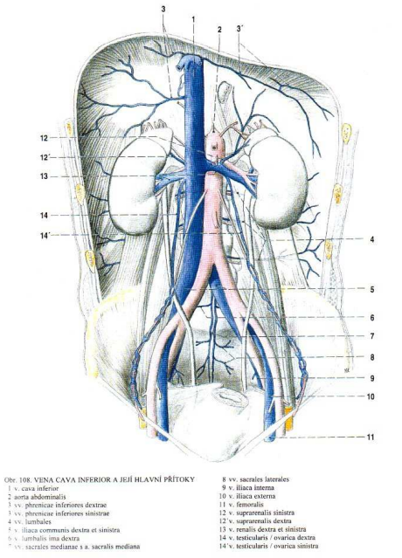
Systémový žilní oběh
Vena cava inferior (dolní dutá žíla, VCI)
Vede odkysličenou krev z dolní ½ těla – DK, stěna a párové orgány dutiny břišní (nadledviny, ledviny, vaječníky a varlata) a játra
Z ostatních nepárových orgánů dutiny břišní je žilní krev odváděna venou portae do jater a poté do VCI
VCI prochází bránicí a ústí do pravé předsíně
Vzniká soutokem vena iliaca communis dx et sin (pravá a levá společná kyčelní žíla) a prochází podél páteře vpravo od aorty.
Nemá chlopně
Kardiovaskulární a lymfatický systém

Slide 35
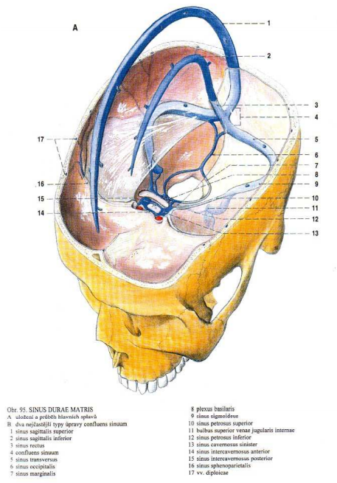
Žíly hlavy a krku
Venae brachiocephalicae (viz dříve)
Vena jugularis interna (vnitřní žíla hrdelní)
Párová žíla (pravá a levá), začíná na bázi lební (ve foramen jugulare) jako přímé pokračování esovitého splavu (sinus sigmoideus)
Na krku probíhá podél krčních orgánů, jako součást nervově cévního svazku krčního
V žilním úhlu se spojuje s žilou podklíčkovou v žílu hlavopažní (v. brachiocephalica)
Má přítoky intrakraniální a extrakraniální:
Extrakraniální - odvádějí krev z povrchových struktur hlavy a krku
Intrakraniální - odvádějí krev z nitrolbí (mozku a obalů mozkových, z kostí lebečních, očnice a vnitřního ucha), propojeny s extrakraniálními žilami
Žíly mozkové, vv. cerebri: dělí se na hluboké a povrchové - propojeny
Žíly plen mozkových, vv. meningeae: odvádějí krev z tvrdé pleny mozkové
Splavy mozkové, sinus durae matris: široké žíly s redukovanou stěnou, zavzaté do tvrdé pleny mozkové, mezi sebou propojeny, např. sinus sagittalis superior et inferior, sinus tranversus, sinus sigmoideus
Kardiovaskulární a lymfatický systém

Slide 36
Žíly horní končetiny
Patří do povodí VCS, mají chlopně
Dělí se na povrchové a hluboké (propojené, krev teče z povrchových do hlubokých žil)
Povrchové žíly
Začínají na ruce jako povrchové žíly prstů, dlaně a hřbetu ruky (na hřbetu ruky jsou početnější a vytvářejí pleteň (rete venosum dorsale manus)
Z rete venosum dorsale manus vznikají v. cephalica (laterálně) a v. basilica (mediálně)
Vena cephalica (hlavová žíla)- pokračuje do loketní krajiny, ústí do v. axillaris
Vena basilica (královská žíla) - vlévá se do v. brachialis
Obě žíly jsou v loketní jamce vzájemně propojeny šikmou spojkou - značná variabilita, tvar písmen V, N, či M - důležité z hlediska venepunkce
Hluboké žíly
Provázejí stejnojmenné tepny (velké doprovázeny 1 žílou, malé 2 žilami), stejné názvy
Vv. digitales palmares, vv. metacarpales dorsales, vv. radiales, vv. ulnares, vv. brachiales
Kardiovaskulární a lymfatický systém

Slide 37
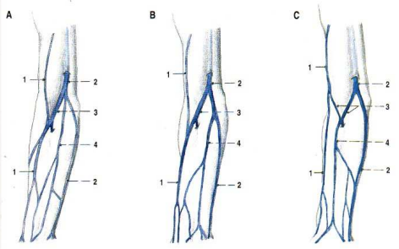
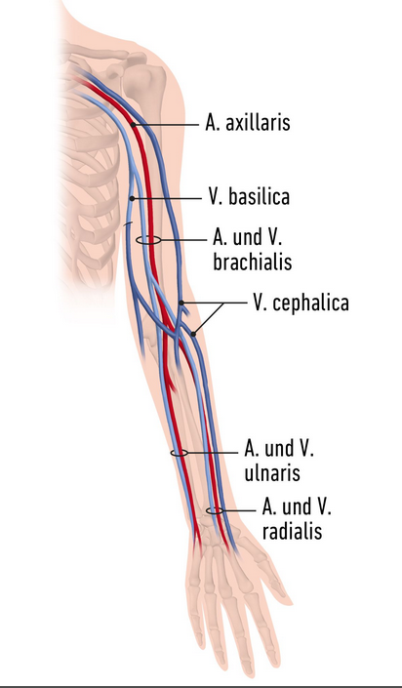
Žíly horní končetiny
Kardiovaskulární a lymfatický systém

Slide 38
Žíly dolní končetiny
Povrchové žíly
Na plosce a hřbetu nohy je vytvořena síť povrchových žil - rete venosum plantare et dorsale pedis, žíly planty a hřbetu - vzájemně propojeny
Ze žilní sítě hřbetu nohy vznikají 2 dlouhé žíly DK:
V. saphena magna (velká skrytá žíla)– hlavní povrchová žíla DK, probíhá před vnitřním kotníkem - stoupá v podkoží po ventromediální straně bérce a stehna, vlévá se do v. femoralis
V. saphena parva (malá skrytá žíla) se sbírá z laterální strany rete venosum dorsale pedis, prochází v podkoží za vnějším kotníkem - zadní strana bérce - vlévá se do v. poplitea
Hluboké žíly
Doprovázející stejnojmenné tepny, na noze a bérci jsou 2, v. poplitea a v. femoralis je 1
Mají četné spojení mezi sebou i s žílami povrchovými (pomocí spojek – perforátorů)
Krev teče v normě z povrchových žil do hlubokých, při insuficienci chlopní perforátorů se tok krve obrátí = tenkostěnné povrchové žíly jsou přeplněné krví, nemají oporu v podkoží a trvale se rozšiřují = varix (křečové žíly)
Kardiovaskulární a lymfatický systém

Slide 39
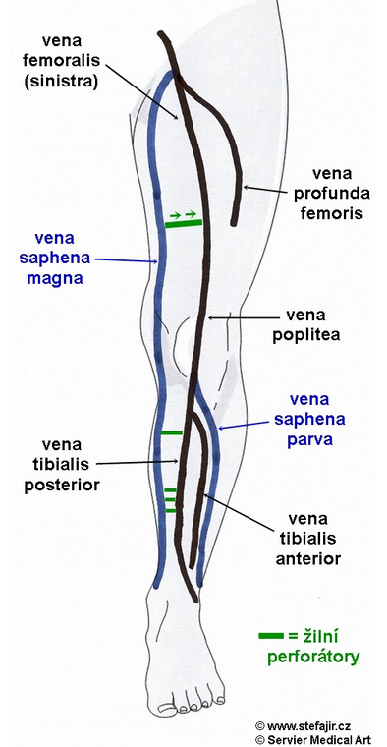
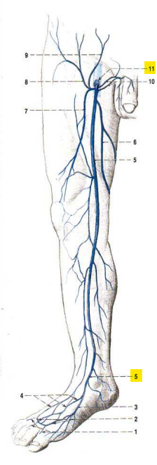
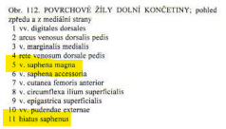
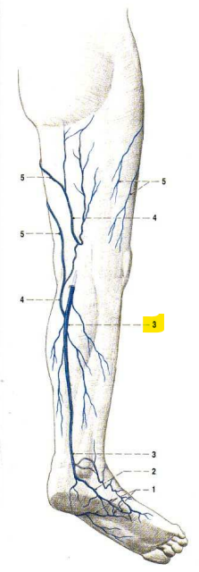
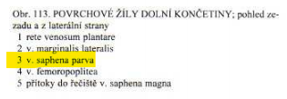
Žíly dolní končetiny
Kardiovaskulární a lymfatický systém

Slide 40
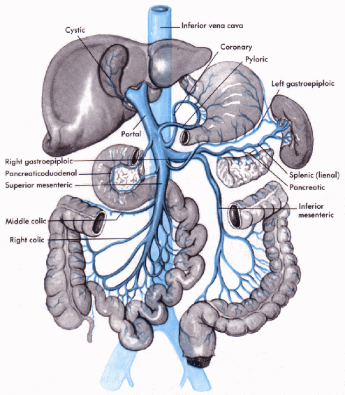
Portální žilní oběh
Představuje funkční složku oběhu jater
Vena portae (vrátnicová žíla) – vede krev z nepárových orgánů dutiny břišní do jater, z jater do VCI a do pravé předsíně
Vzniká za hlavou pankreatu soutokem vena mesenterica superior a vena lienalis (splenica)
Sběrná oblast: žaludek, slinivka břišní, tenké a tlusté střevo, rectum, slezina a žlučník
Krev vedená z těchto orgánů je bohatá na živiny, ale poměrně chudá na kyslík, proto musí být vedle funkčního oběhu do jater zaveden ještě systémový oběh (a. hepatica propria)
Součást trias hepatica - vstupuje do jater společně s ductus hepaticus a arteria hepatica propria, v játrech se rozpadá v kapilární síť jaterních sinusoid, a poté se až systémem jaterních žil (venae hepaticae) vlévá do VCI
Kardiovaskulární a lymfatický systém

Slide 41
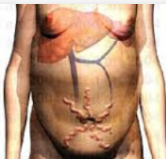
Porto-kavální anastomosy
Klinicky důležité spojky mezi kaválním a portálním řečištěm
Jejich rozšíření je důležitým diagnostickým znakem portální hypertenze
Nejdůležitější jsou v oblasti:
Kardie žaludku: spojky mezi žilami žaludku (drénované do v. portae) a žilami jícnu (do systému horní a dolní duté žíly)
Konečníku: z plexus rectalis odtéká krev do v. portae (horní část) i do VCI (dolní část)
Pupku: z vv. paraumbilicales krev odtéká do v. portae, žíly komunikují s podkožními žilami přední strany trupu, drénovanými do obou dutých žil
V normě jimi protéká malé množství krve
Při ztíženém průtoku krve skrz v. portae a játra (např. při cirhóze jater) - „obchvat“ portálního řečiště, žíly se varikózně rozšiřují a vznikají:
Caput medusae (hlava medúzy) - rozšířené žíly v podkoží břicha
Jícnové varixy - rozšířené žíly pod sliznicí břišní části jícnu, při vyústění jícnu do žaludku
Hemeroidy - rozšířené žíly pod sliznicí rekta (hemorhoidy vznikají častěji bez portální hypertenze, z méněcennosti žilní stěny - sedavé zaměstnání apod.)
Kardiovaskulární a lymfatický systém

Slide 42
Zdroje
ČIHÁK, Radomír. 2016. Anatomie 3: Třetí, upravené a doplněné vydání. Praha: Grada. ISBN 978-80-247-9552-2.
GRIM, Miloš a Rastislav DRUGA. Základy anatomie : 5. Anatomie krajin těla. 1. vydání. Praha : Galén, 2008
POSPÍŠILOVÁ, B., J. ŠRÁM a O. PROCHÁZKOVÁ. Anatomie pro bakaláře II: systém kardiovaskulární, systém nervový, smyslové orgány, soustava kožní, žlázy s vnitřní sekrecí. Liberec: Technická univerzita v Liberci, 2012. ISBN 978-80-7372-849-6.
NETTER, F. H. Netterův anatomický atlas člověka. Brno: Computer Press, 2016. ISBN 978-80-264-1176-5.
TROJAN, Stanislav, et al. Lékařská fyziologie. 4. vydání. Praha : Grada, 2004
https://tropeninstitut.de/reisetipps/reisen-mit-einer-krankheit/flugreisen-nach-operationen-und-herz-kreislauf-erkrankungen
https://www.wikiskripta.eu/w/P%C5%99evodn%C3%AD_syst%C3%A9m_srde%C4%8Dn%C3%AD
https://www.wattpad.com/580708005-biologie-na-p%C5%99ij%C3%ADma%C4%8Dky-7-ob%C4%9Bhov%C3%A1-soustava-c%C3%A9vy
https://slideplayer.cz/slide/3141228/
https://www.sosbn.cz/wp-content/uploads/2015/12/%C5%BEiln%C3%AD-syst%C3%A9m.pdf
https://upload.wikimedia.org/wikipedia/commons/5/5a/Diagram_showing_the_network_of_lymph_nodes_in_and_around_the_breast_CRUK_315.svg
https://www.zahadnalymfa.wbs.cz/CO-JE-LYMFATICKY-SYSTEM.html
https://www.umimefakta.cz/cviceni-srdce-cevy
https://cs.wikipedia.org/wiki/Soubor:Diagram_of_the_human_heart_(multilingual).svg
Kardiovaskulární a lymfatický systém

